Slide 1
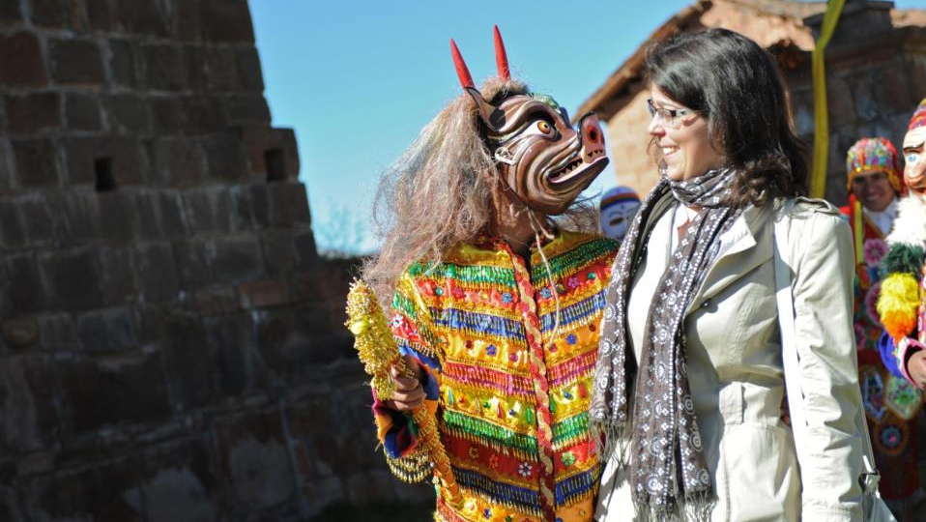

Slide 2
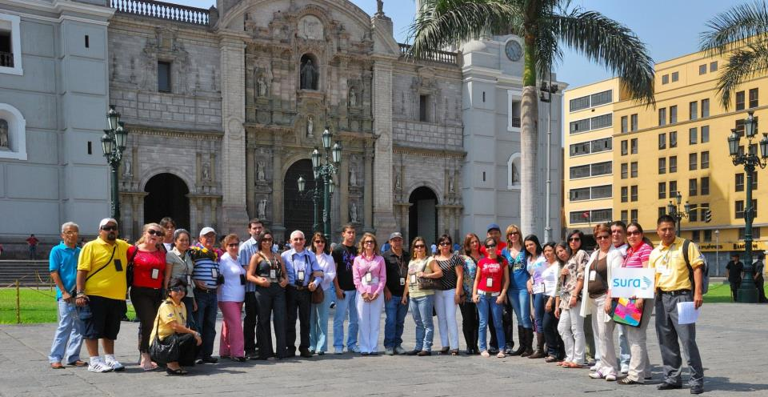
VISITA A PRINCIPALES ATRACCIONES
Para cada destino

Slide 3
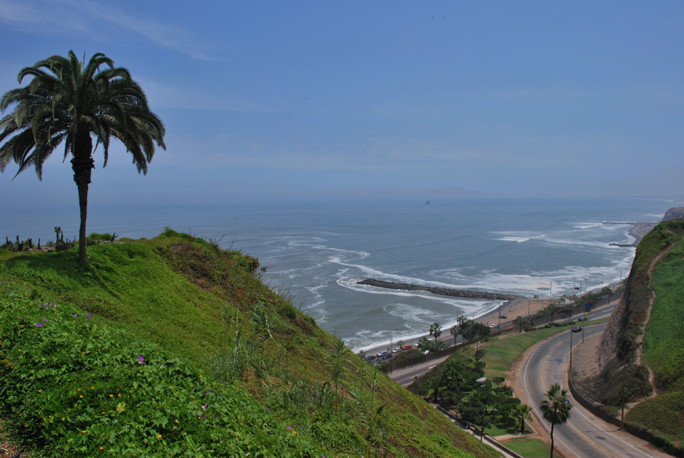
LIMA
LIMA

Slide 4
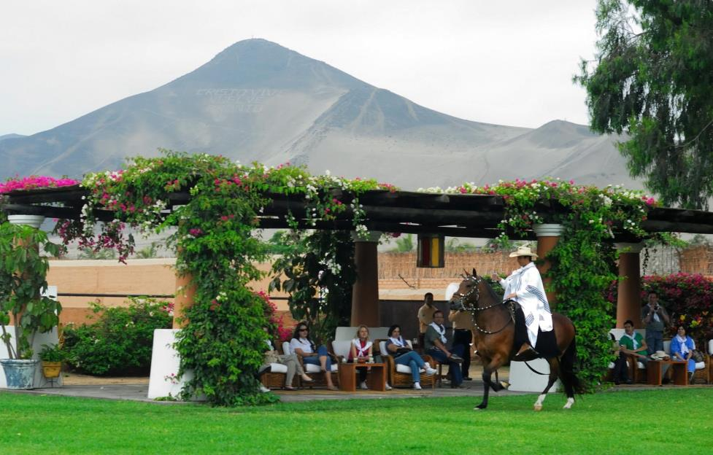
EXHIBICIÓN DE CABALLOS DE PASO
Haciendas: Mamacona / Los Ficus en Pachacamac - Lima

Slide 5
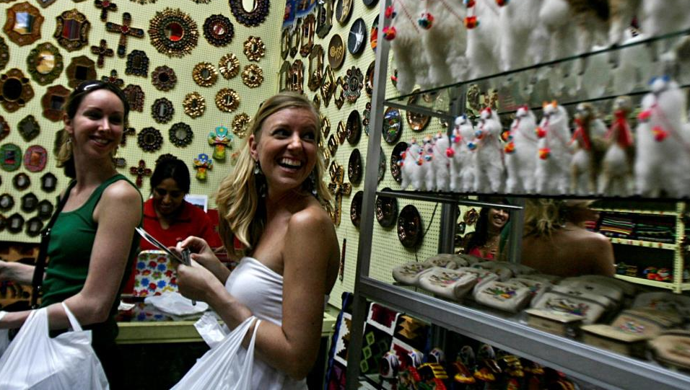
PROGRAMAS PARA COMPRAS
Miraflores - Lima

Slide 6
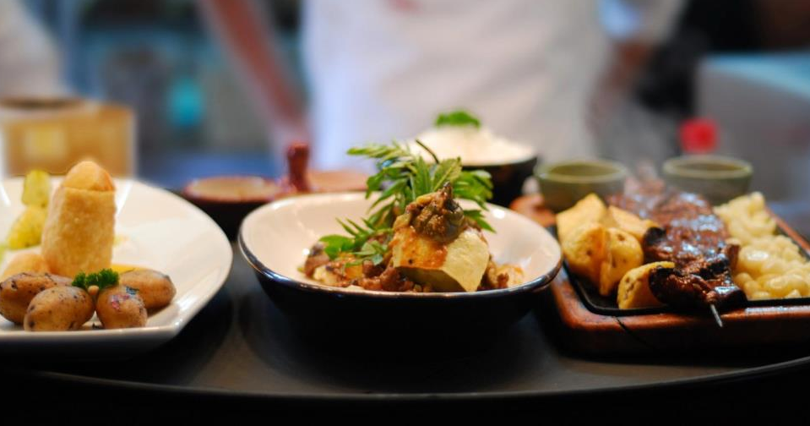
EXPERIENCIAS GASTRONÓMICAS
Visitas a mercados y restaurantes

Slide 7
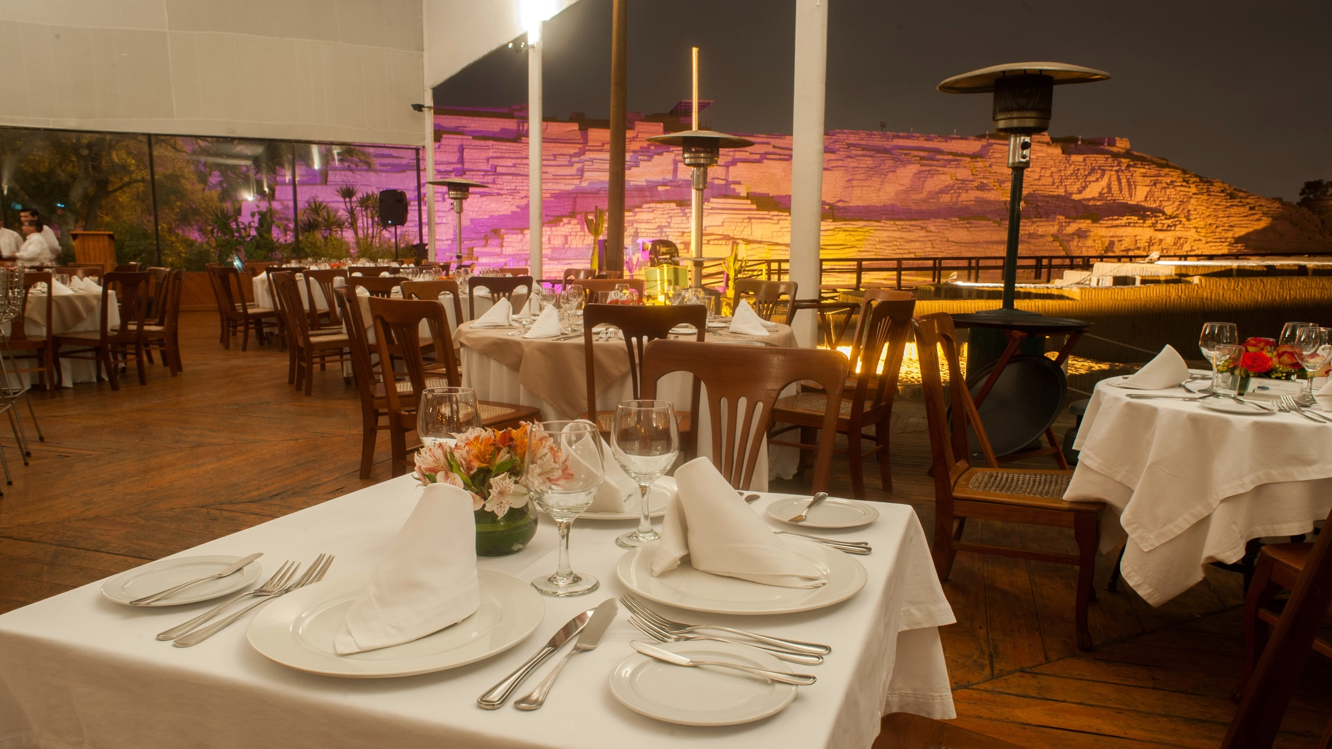
ALMUERZOS/CENAS PRIVADAS EN RESTAURANTES
Restaurante Huaca Pucllana - Lima

Slide 8
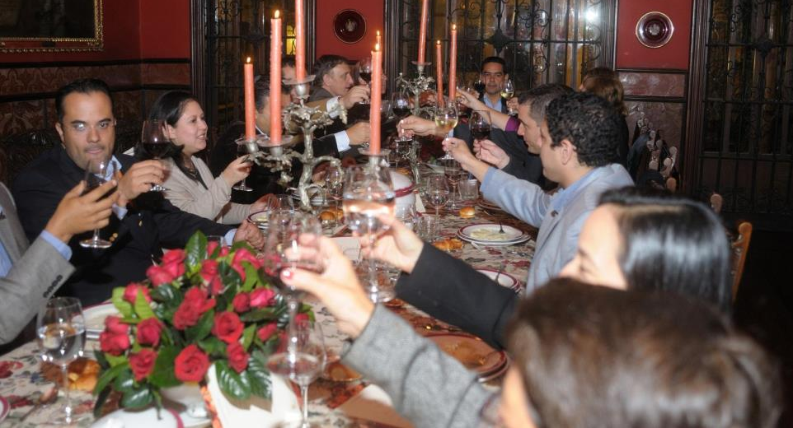
CENA PRIVADA EN CASA COLONIAL
Casa de Aliaga - Lima

Slide 9
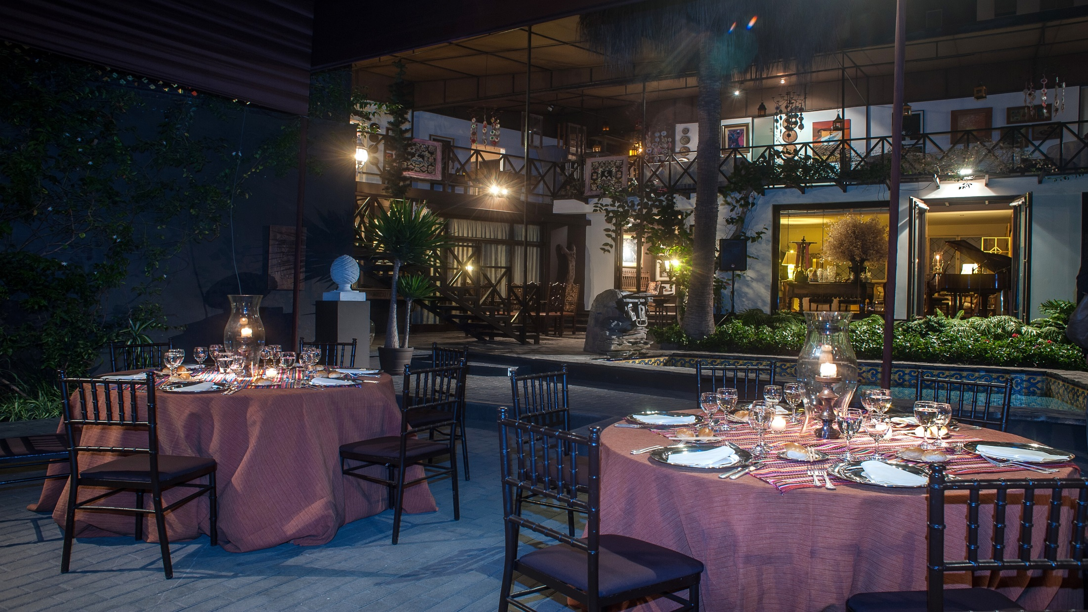
CENA EN CASA PRIVADA
Casa Luna - Lima

Slide 10
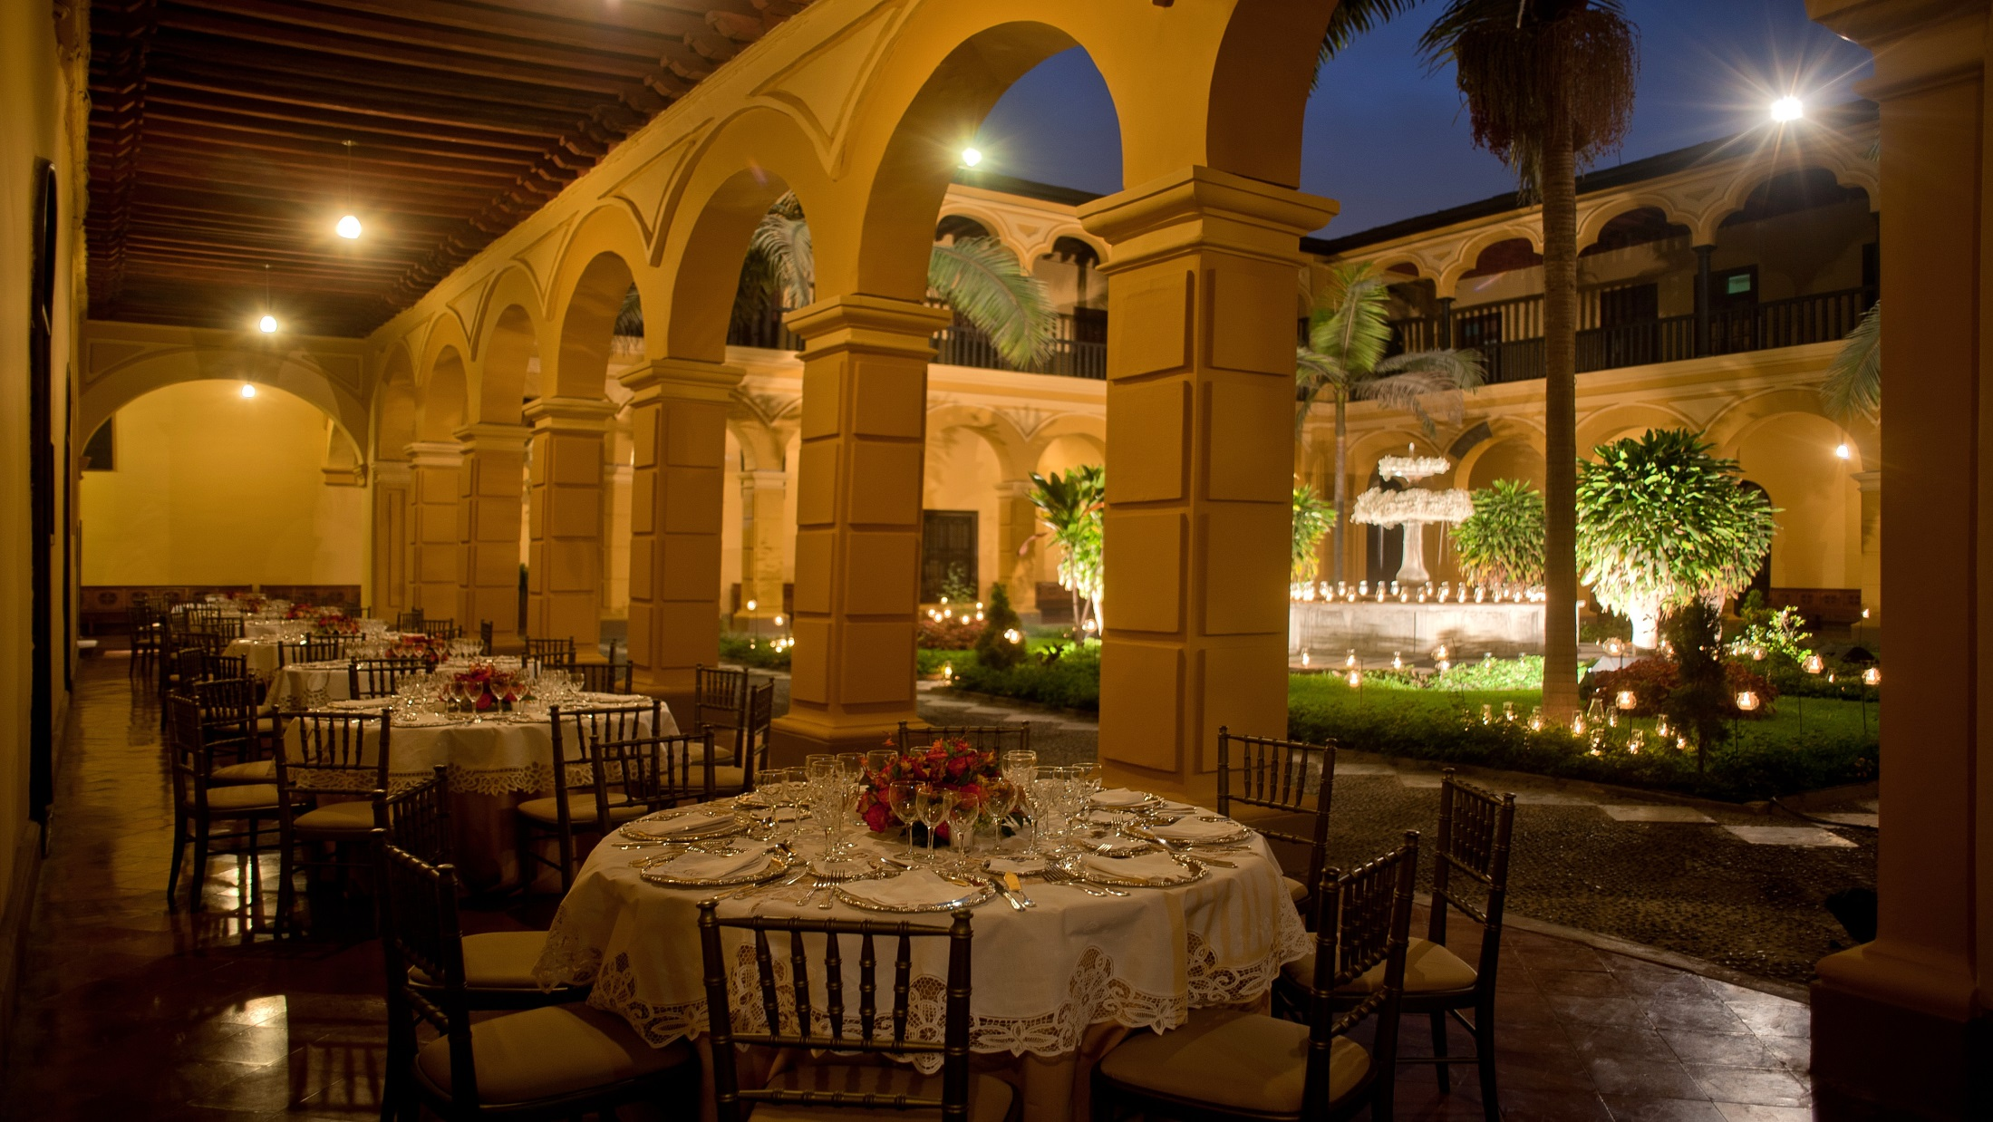
CENA PRIVADA EN CONVENTO
Convento de Santo Domingo - Lima

Slide 11
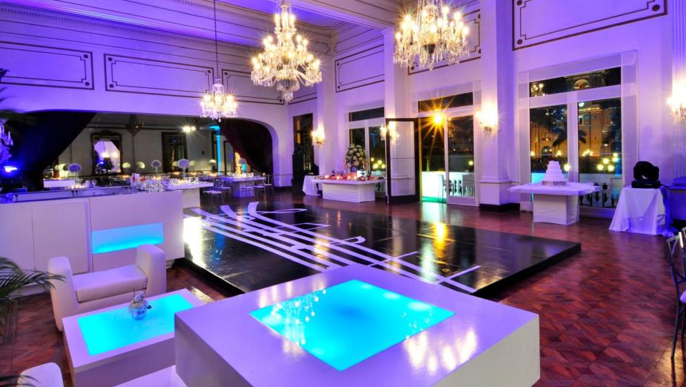
CENA DE GALA
Clásico o temático // Club de la Union - Lima

Slide 12
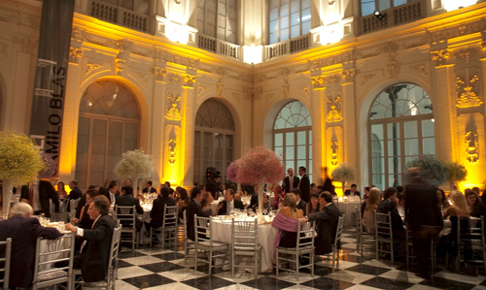
CENA DE GALA
Clásico o temático // Museo de Arte - Lima

Slide 13
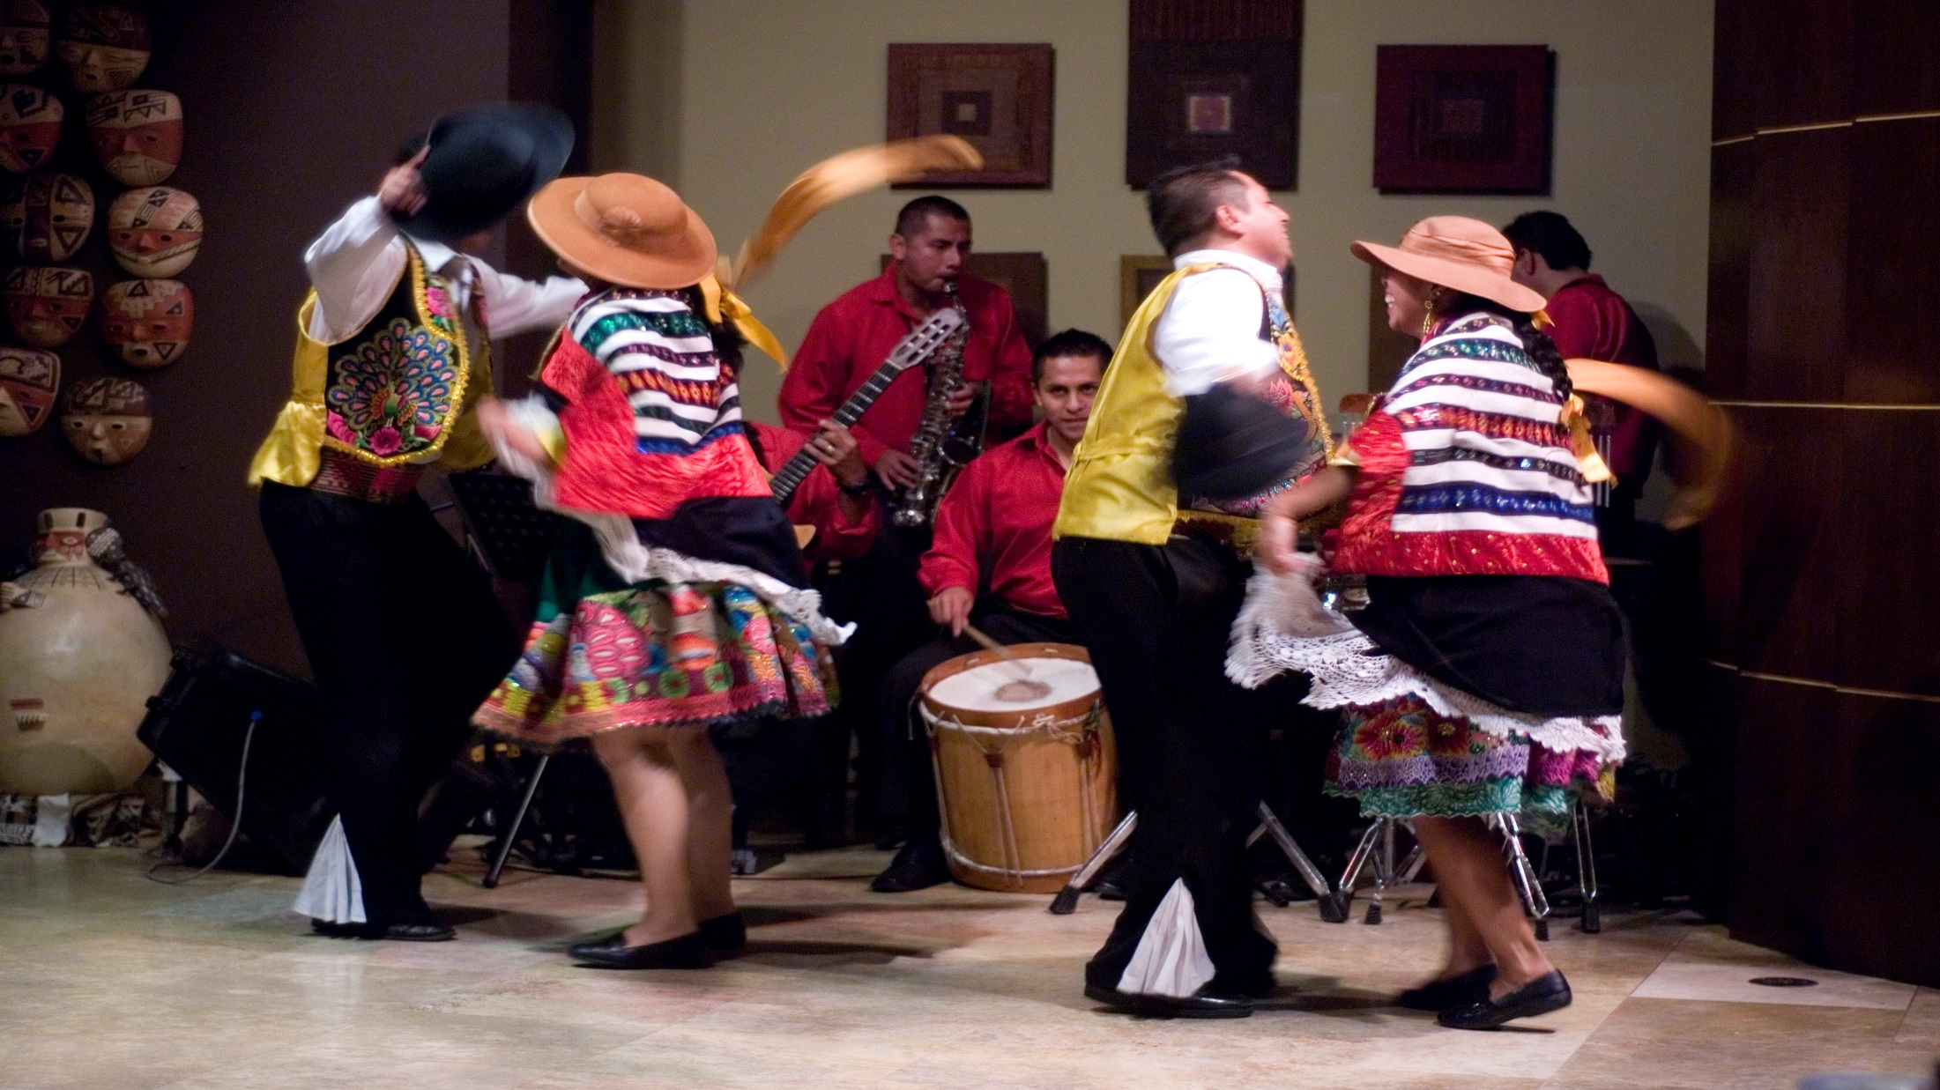
SHOW DE DANZAS TIPICAS
Durante las comidas - Lima

Slide 14
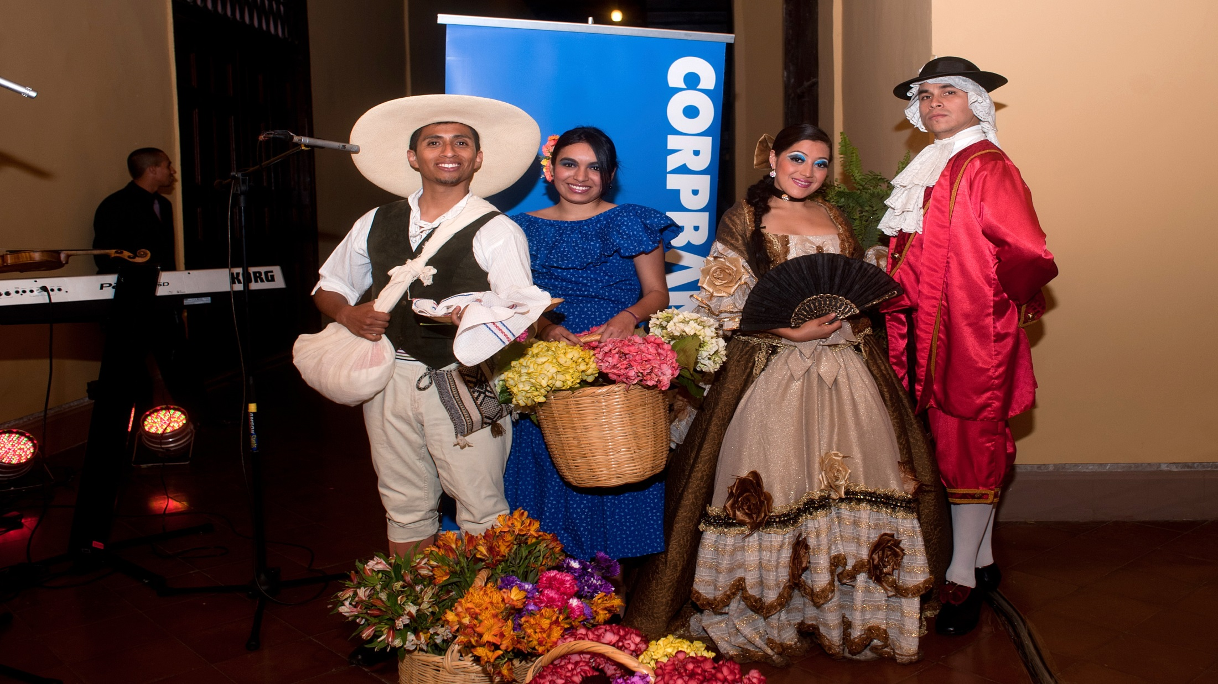
PERSONAJES DE LA EPOCA COLONIAL
Durante las visitas - Lima

Slide 15
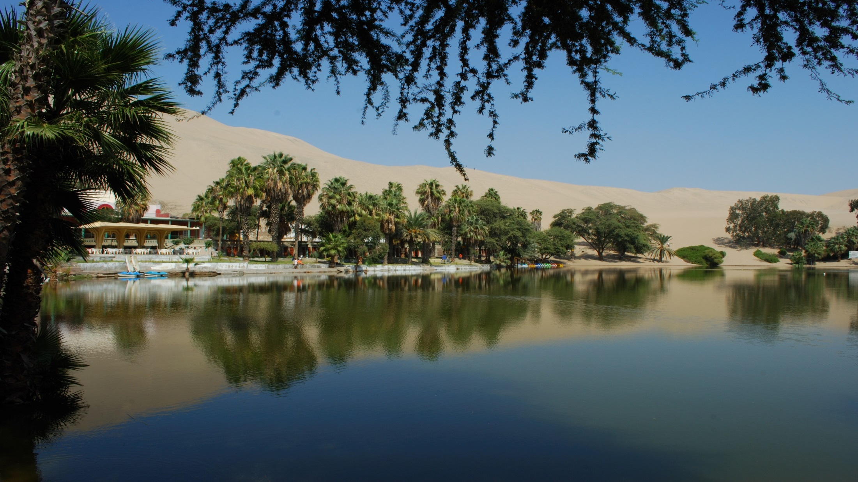
ICA

Slide 16
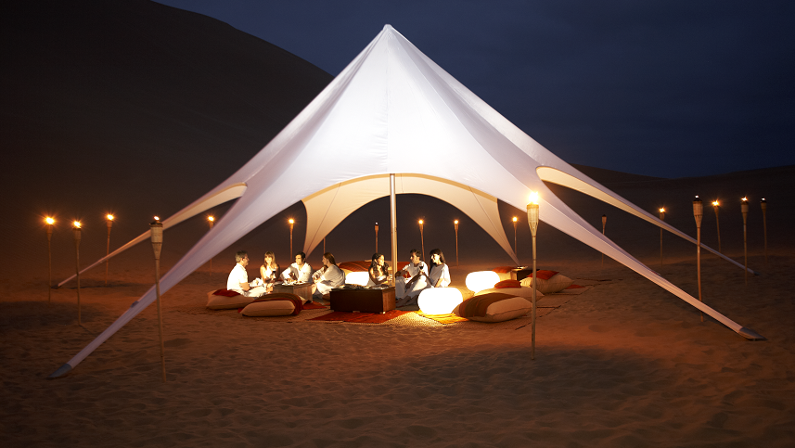
AVENTURA EN EL DESIERTO
Paracas - Ica

Slide 17
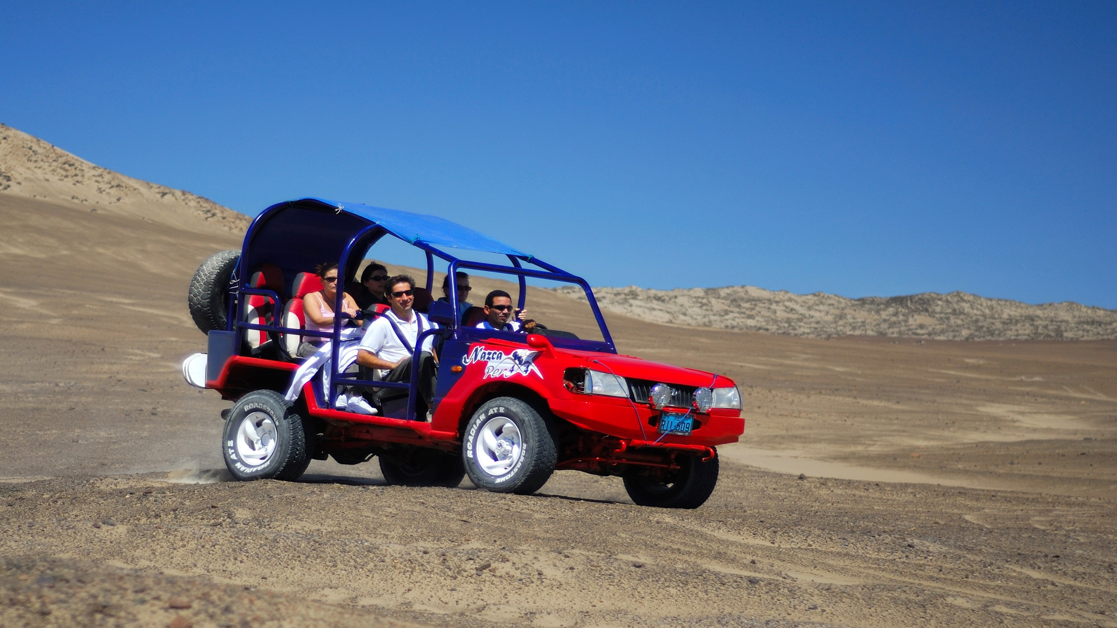
PASEO POR LAS DUNAS
Paracas - Ica

Slide 18
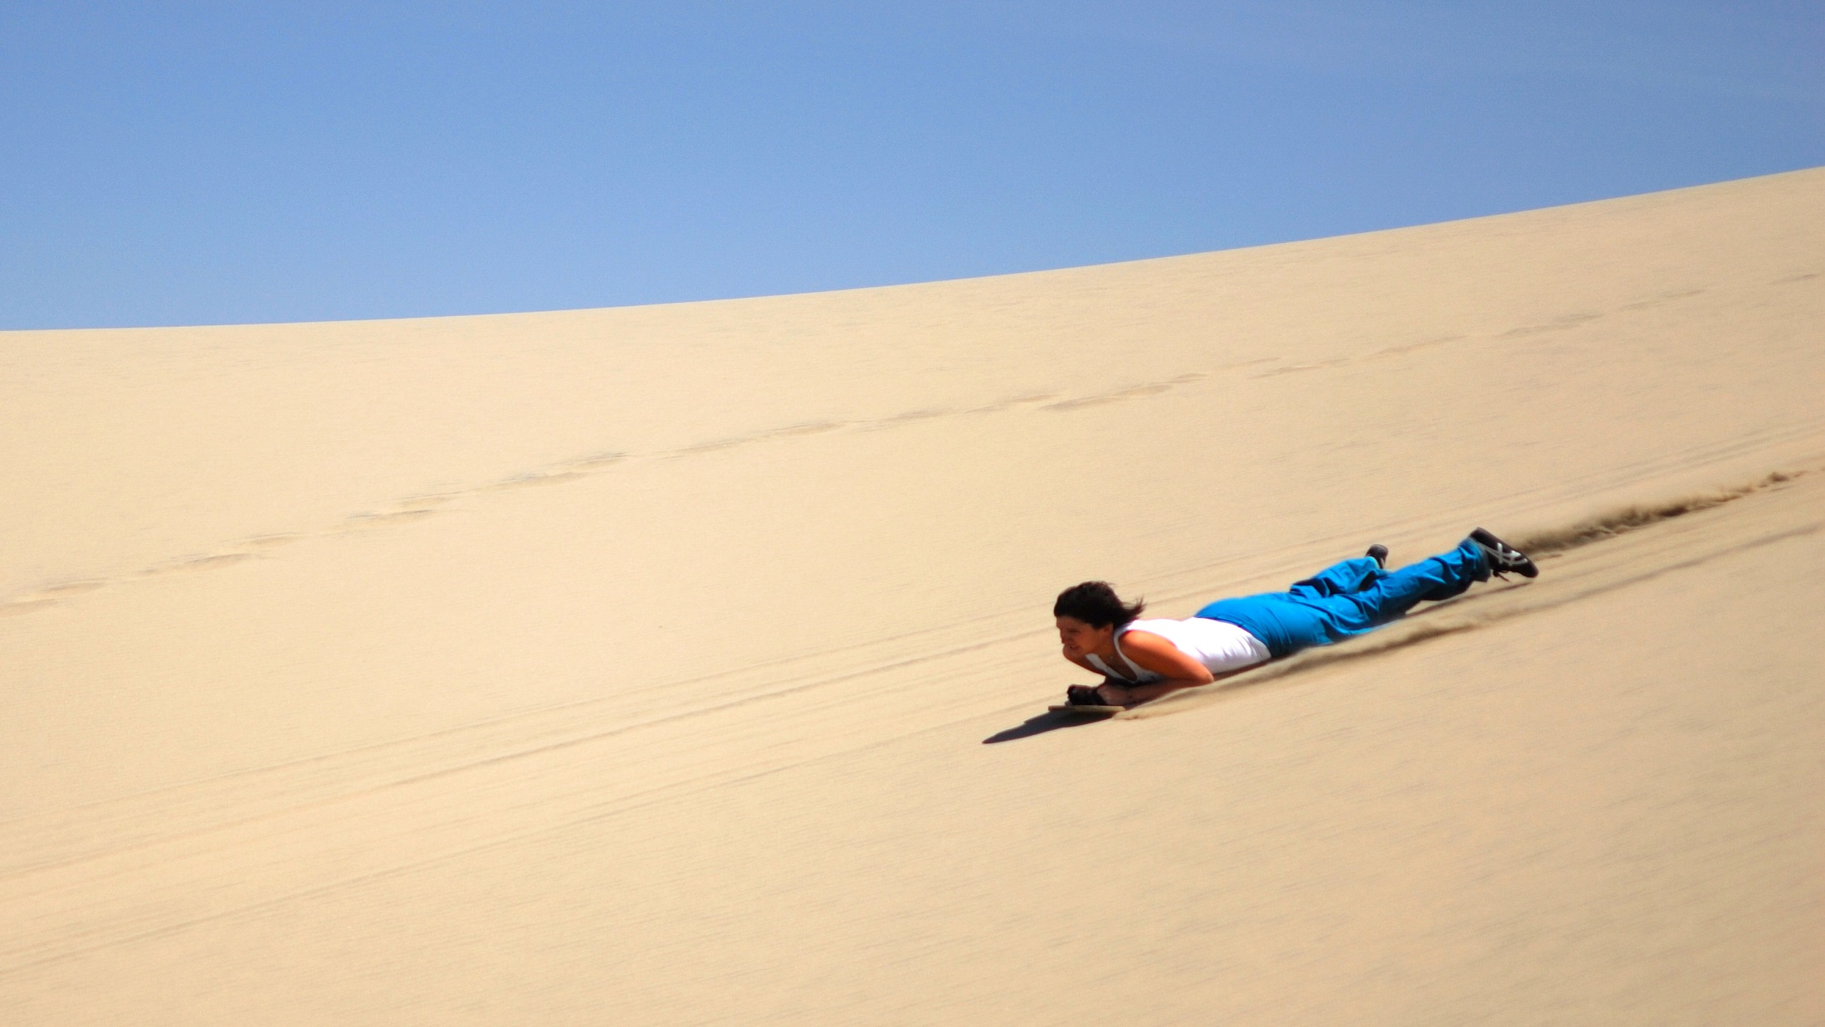
SANDBOARDING
Paracas - Ica

Slide 19
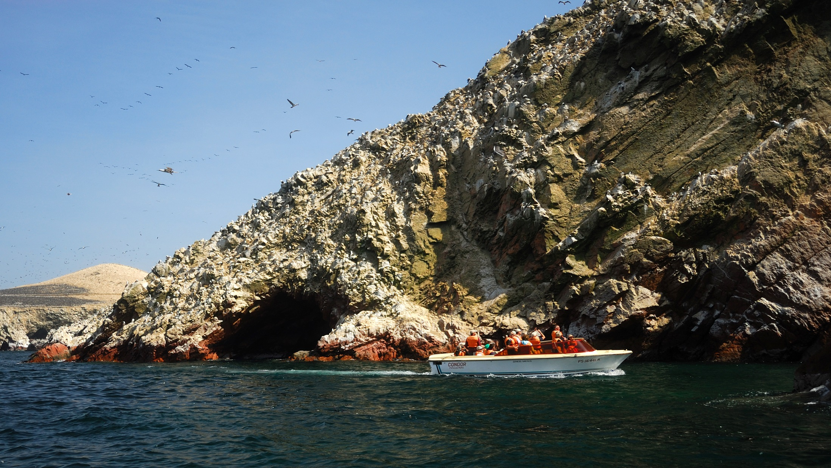
LANCHA PRIVADA – TOUR ISLAS BALLESTAS
Paracas - Ica

Slide 20
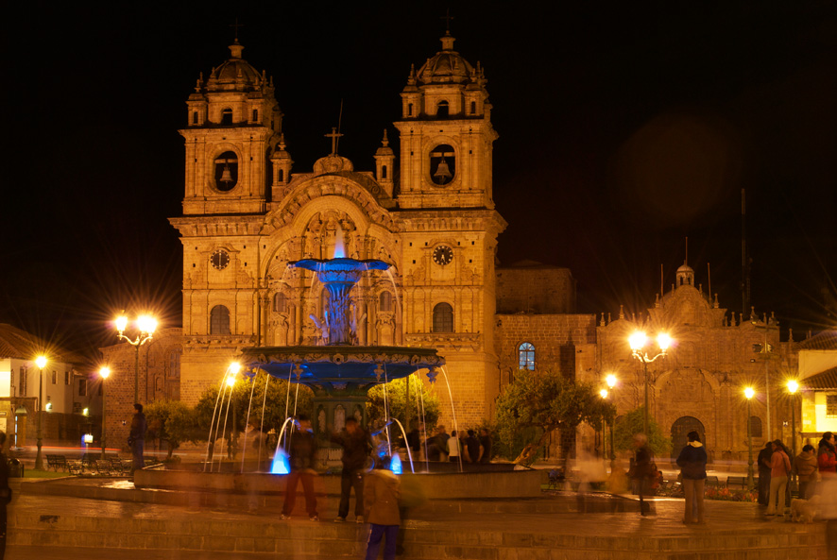
CUSCO
CUSCO

Slide 21
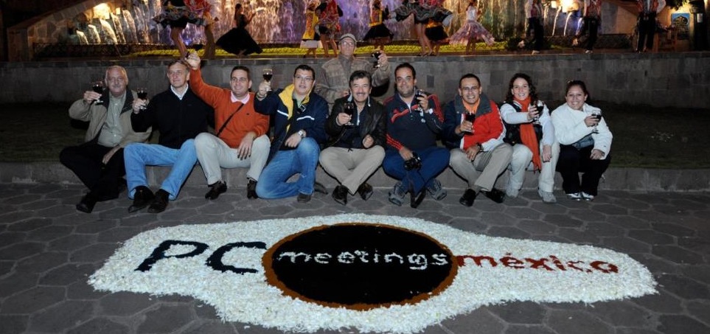
CÓCTEL SORPRESA
Plaza de San Blas - Cusco

Slide 22
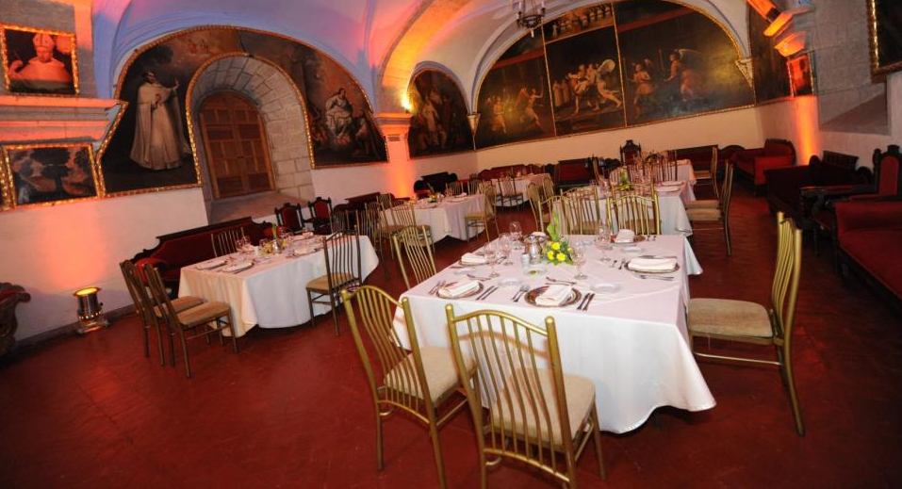
CENA DE GALA
Convento de San Francisco - Cusco

Slide 23
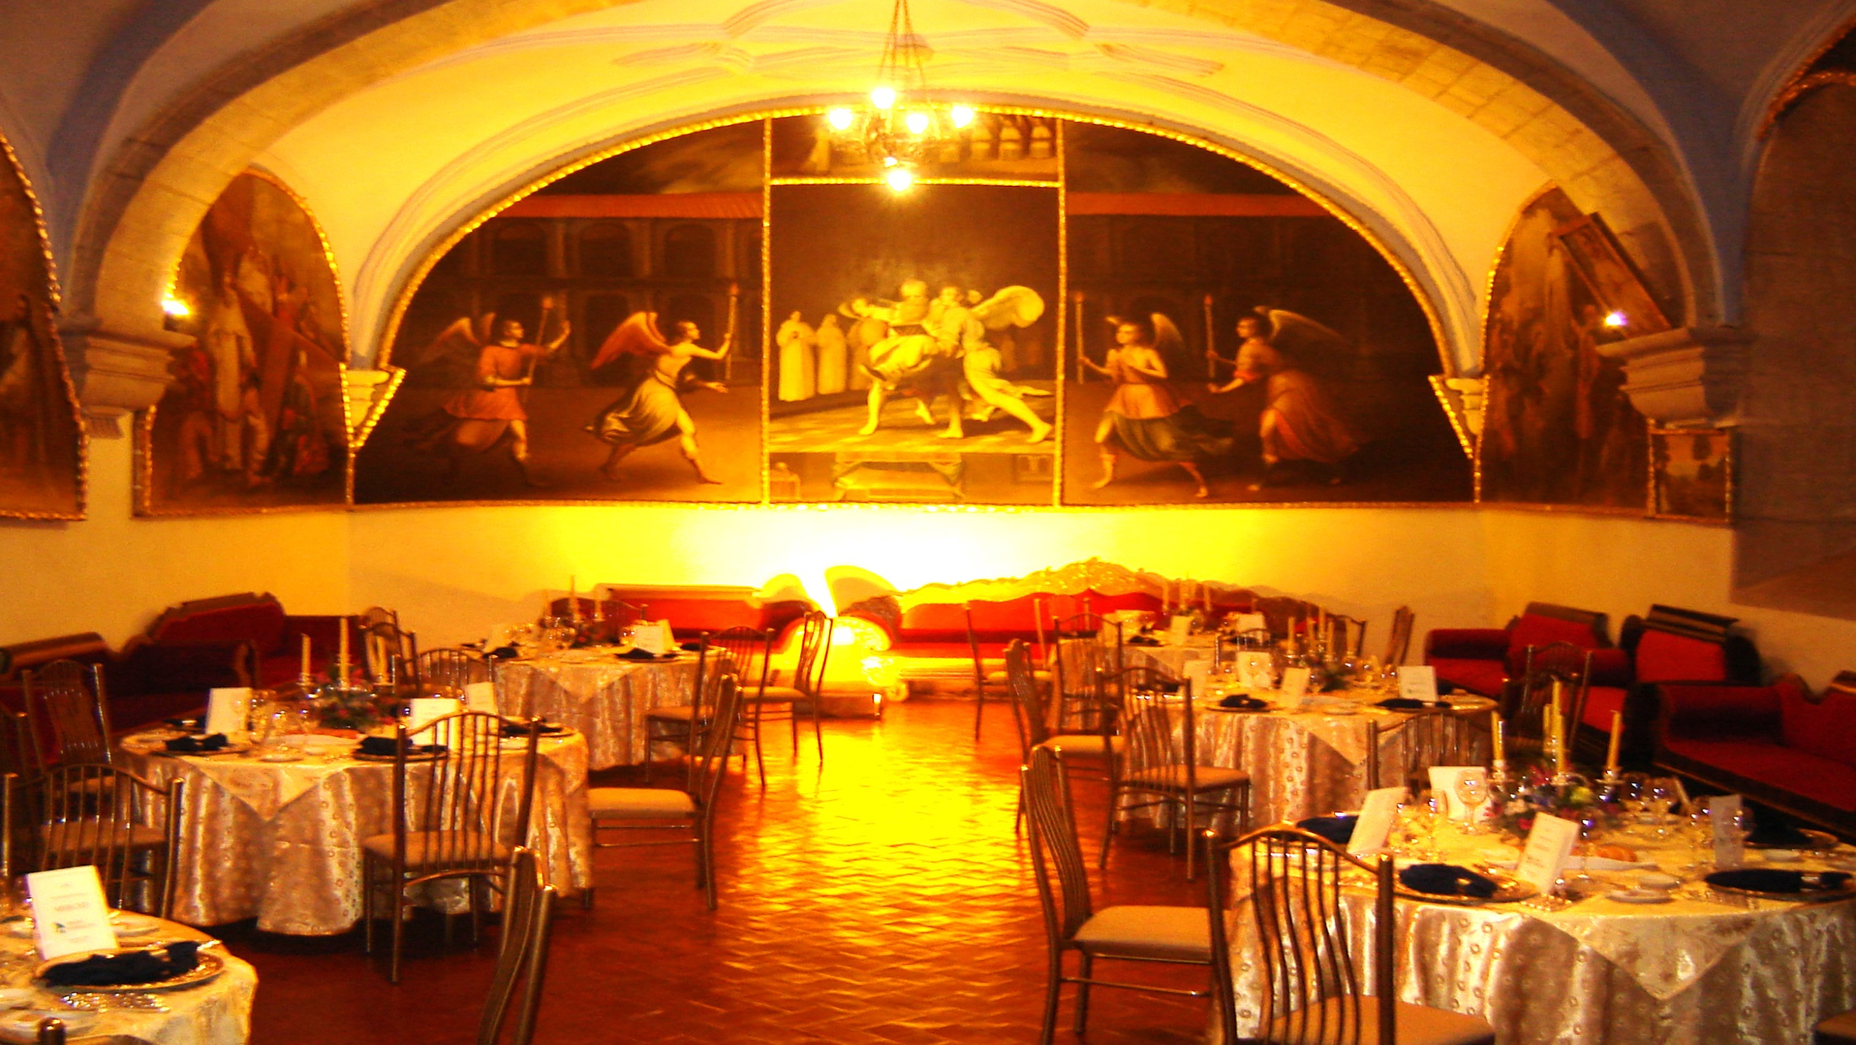
CENA DE GALA
Convento de La Merced - Cusco

Slide 24
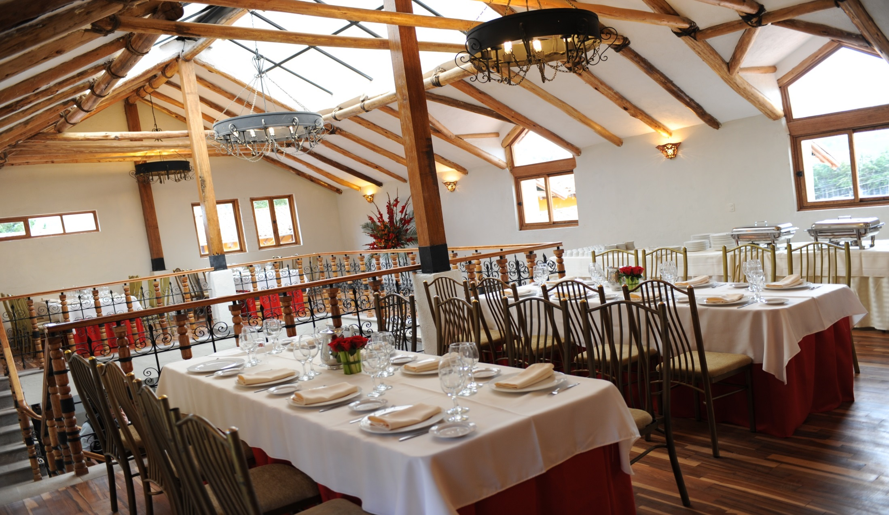
CENA PRIVADA EN CASONA
La Princesita – Llaullipata Cusco

Slide 25
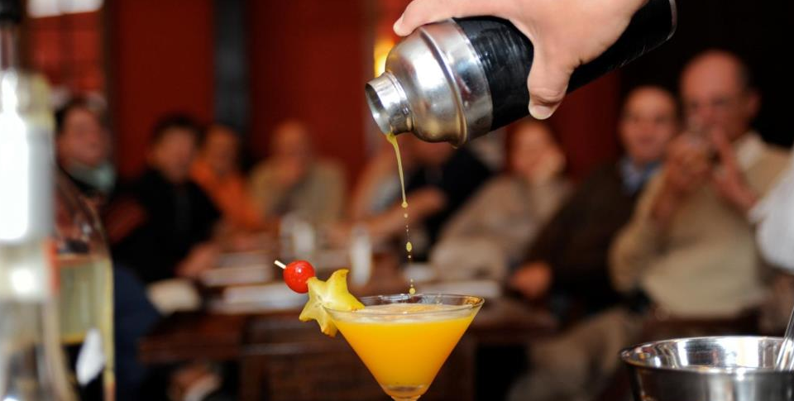
DEMOSTRACIÓN DE CÓCTEL
Centro de la ciudad- Cusco

Slide 26
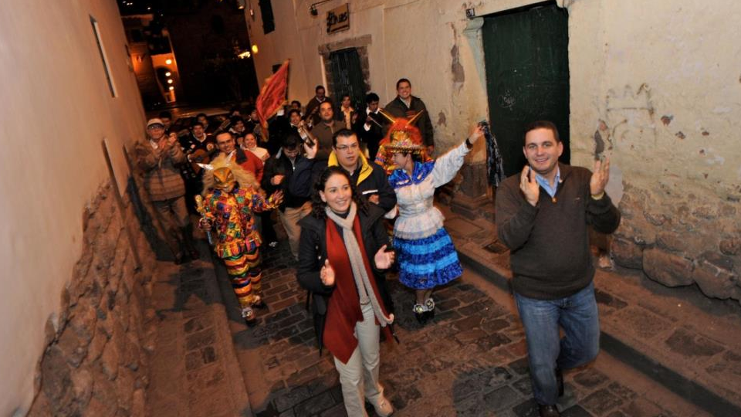
COLORIDOS PASACALLES
Centro de la ciudad - Cusco

Slide 27
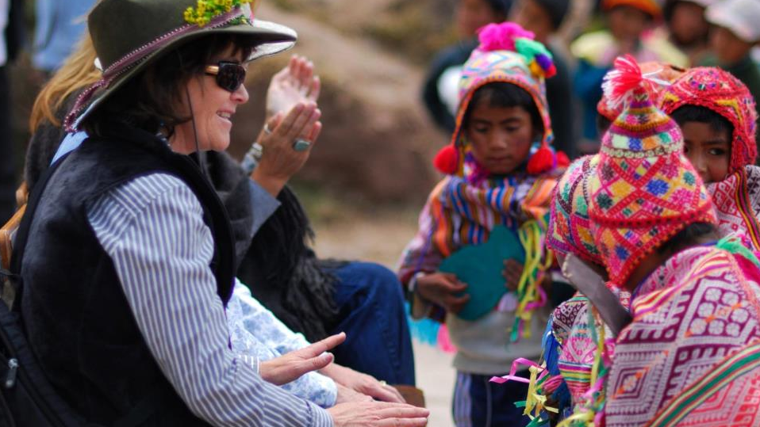
INTERACCIÓN CON COMUNIDADES LOCALES
Valle Sagrado - Cusco

Slide 28
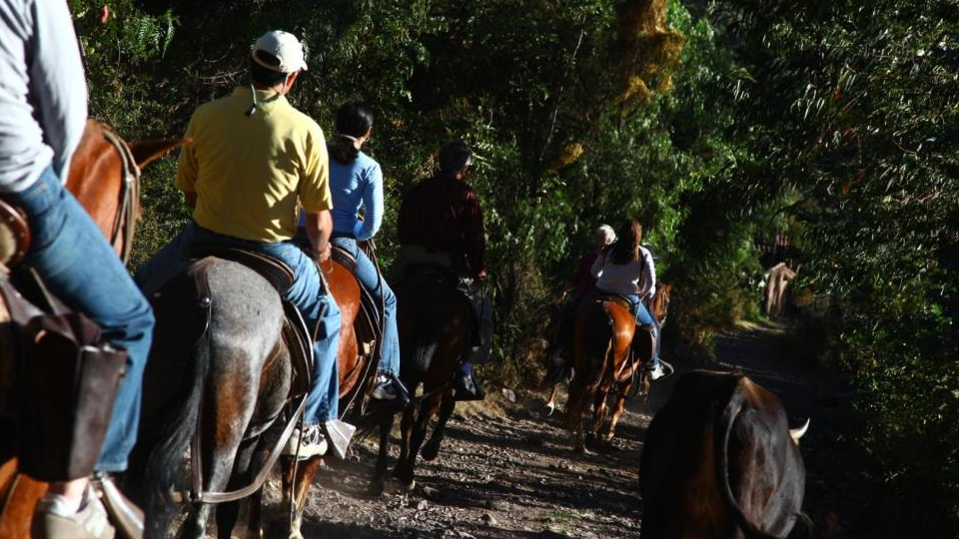
CABALGATA EN EL VALLE
Valle Sagrado – Cusco

Slide 29
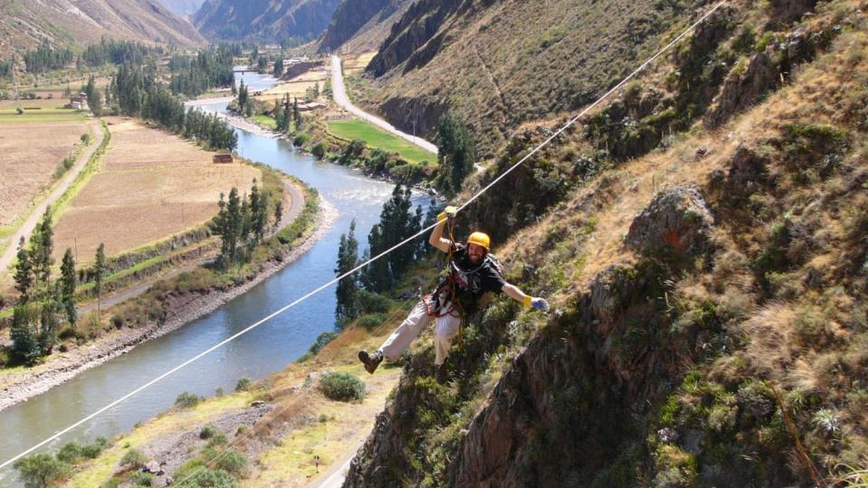
VÍA FERRATA & ZIP-LINE
Pachar, Valle Sagrado - Cusco

Slide 30
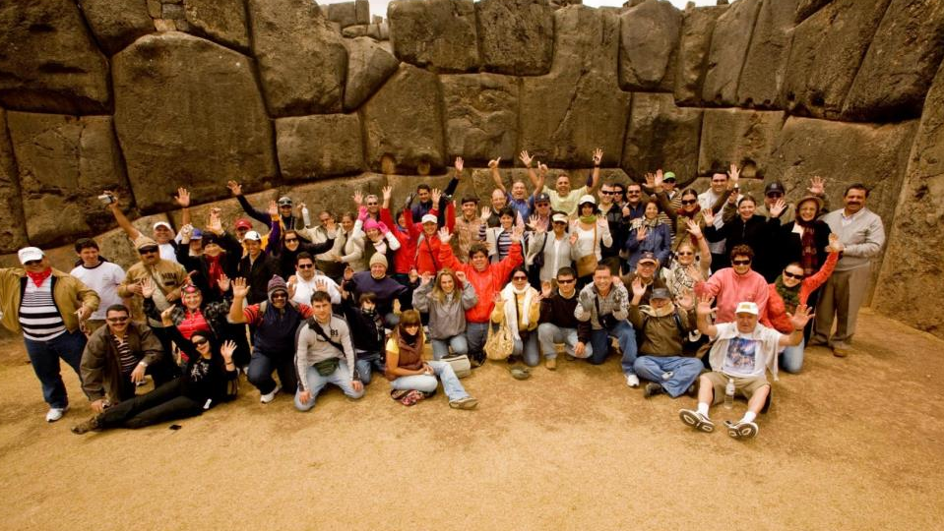
CONTACTO CON LA HISTORIA
Sacsayhuamán - Cusco

Slide 31
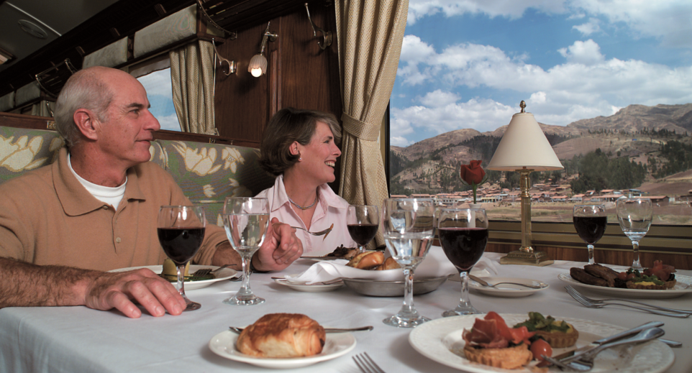
TREN DE LUJO A MACHU PICCHU
Hiram Bingham by Orient Express

Slide 32
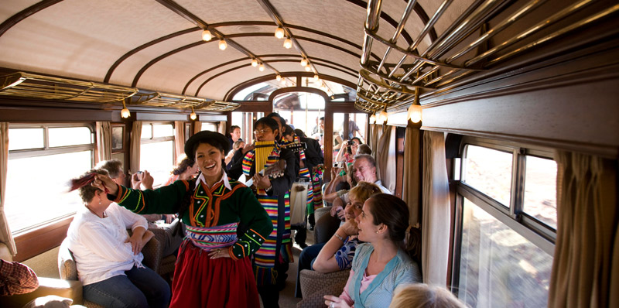
TREN ANDEAN EXPLORER
Cusco / Puno / Cusco - Orient Express

Slide 33
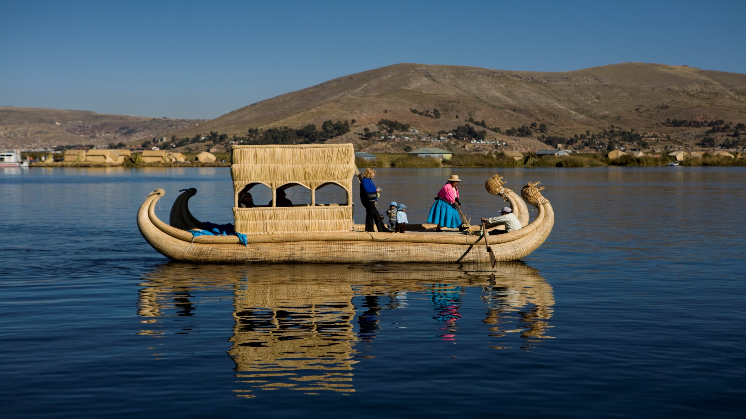
PUNO

Slide 34
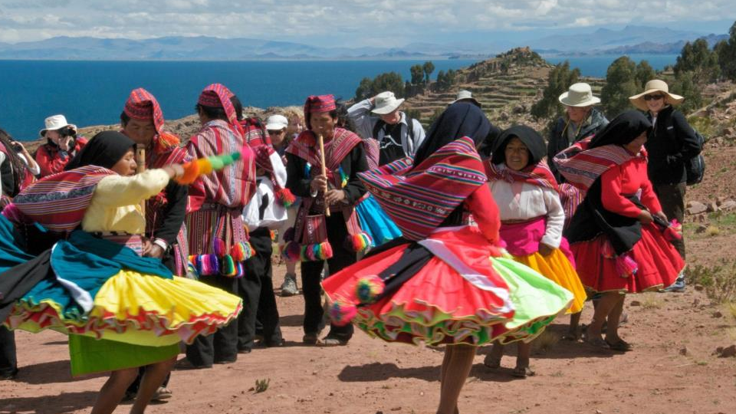
RECEPCIÓN EN EL LAGO TITICACA
Isla Taquile - Puno

Slide 35
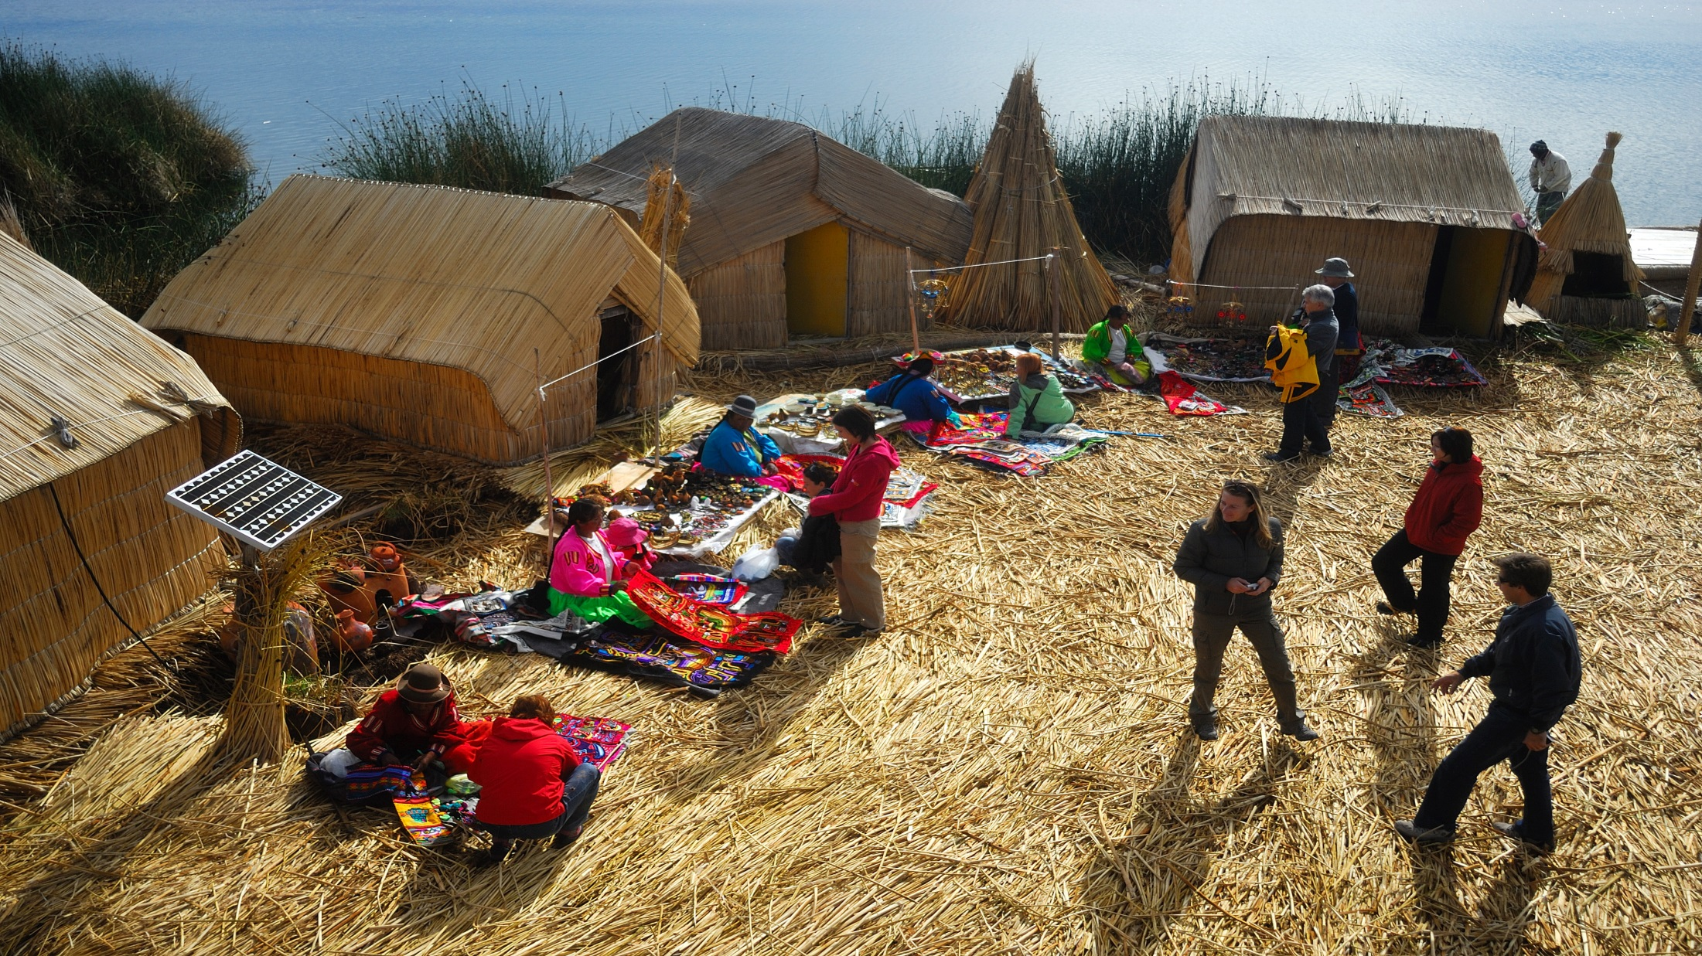
INTERACCIÓN CON LA POBLACION LOCAL
Isla de los Uros - Puno

Slide 36
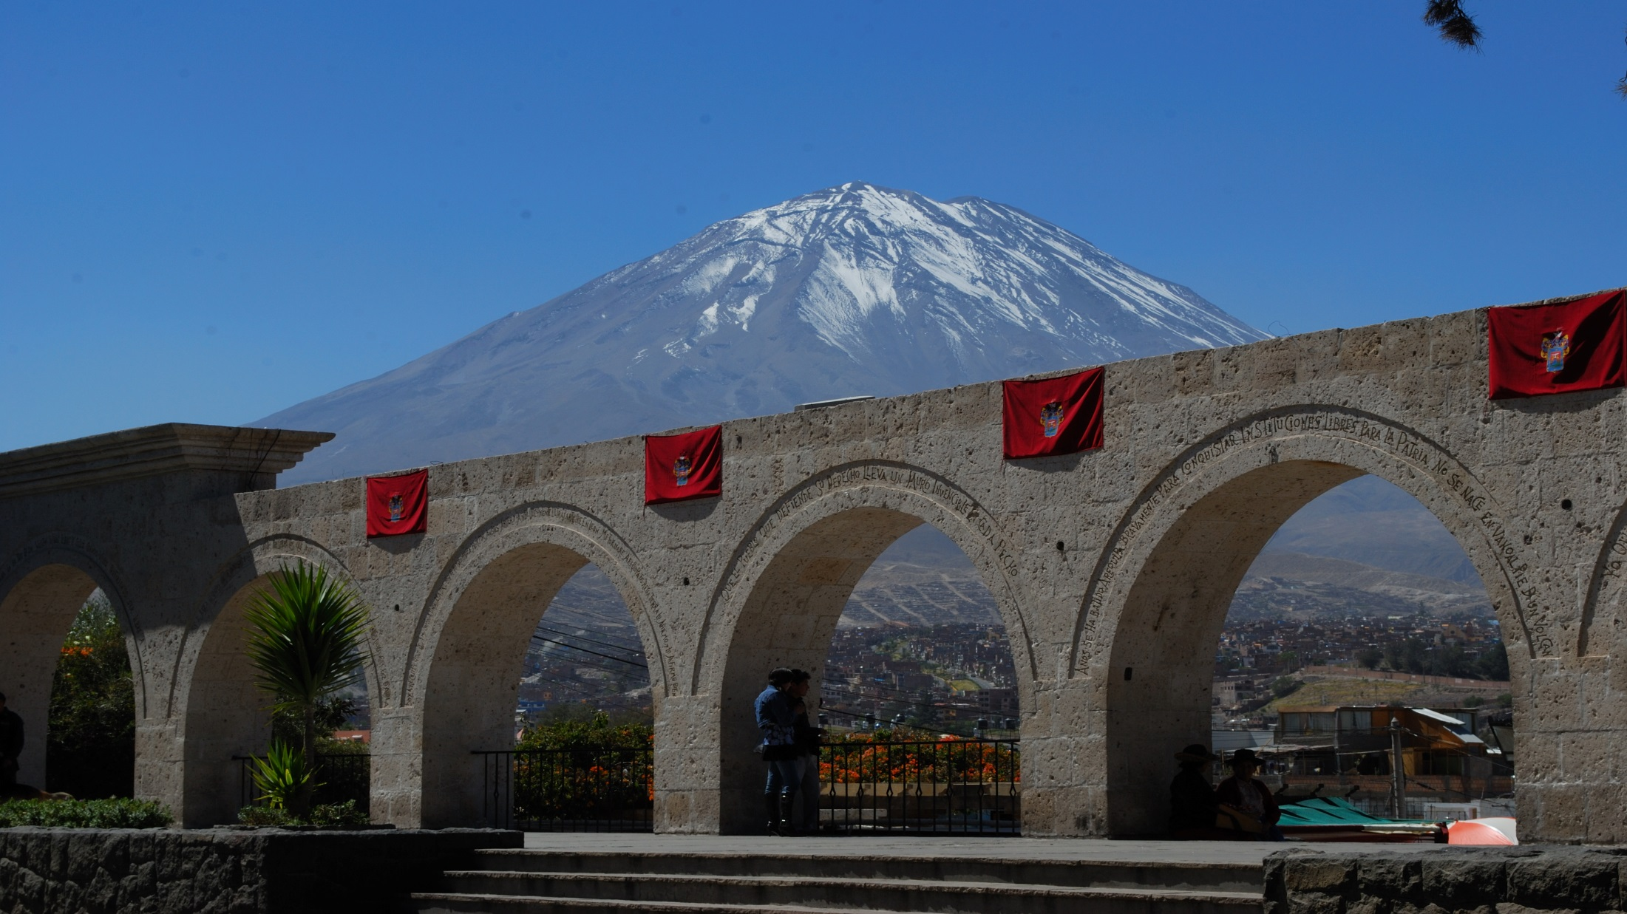
AREQUIPA

Slide 37
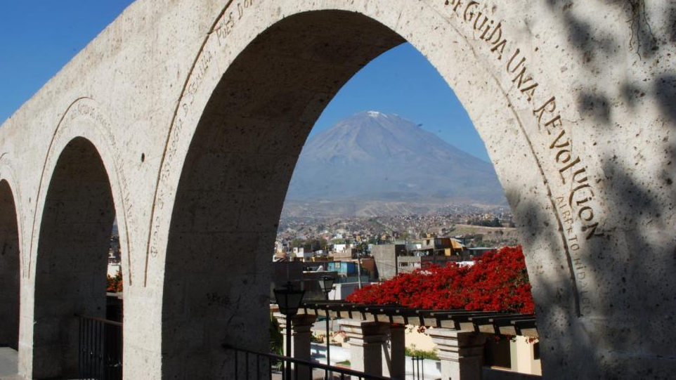
VISITA A LA CIUDAD BLANCA
Centro de la ciudad - Arequipa

Slide 38
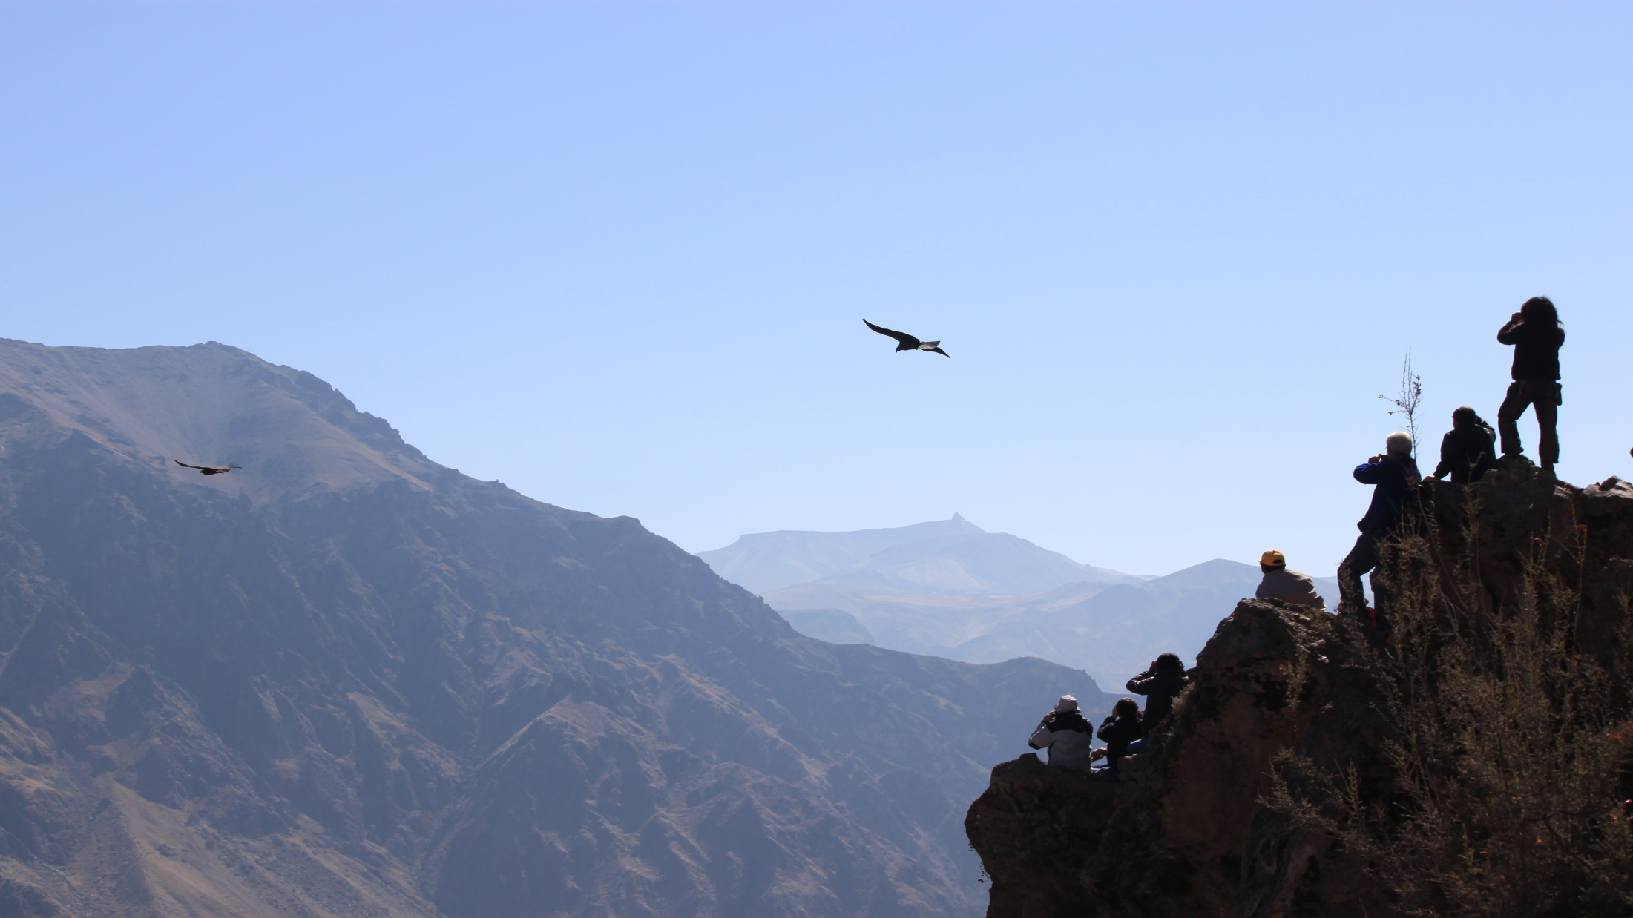
OBSERVACION DE CONDORES
Cañón del Colca - Arequipa

Slide 39
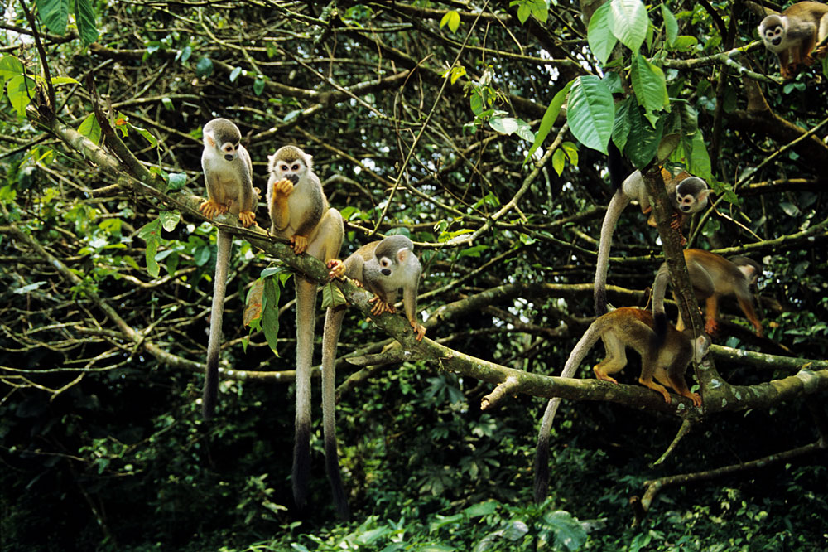
IQUITOS

Slide 40
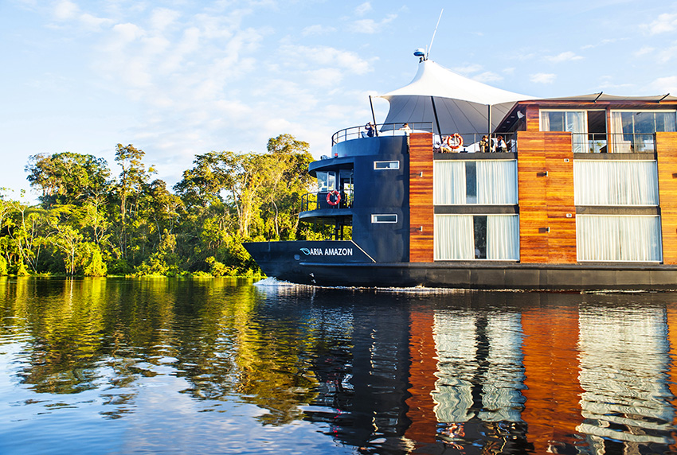
CRUCEROS DE LUJO
Río Amazonas - Iquitos

Slide 41
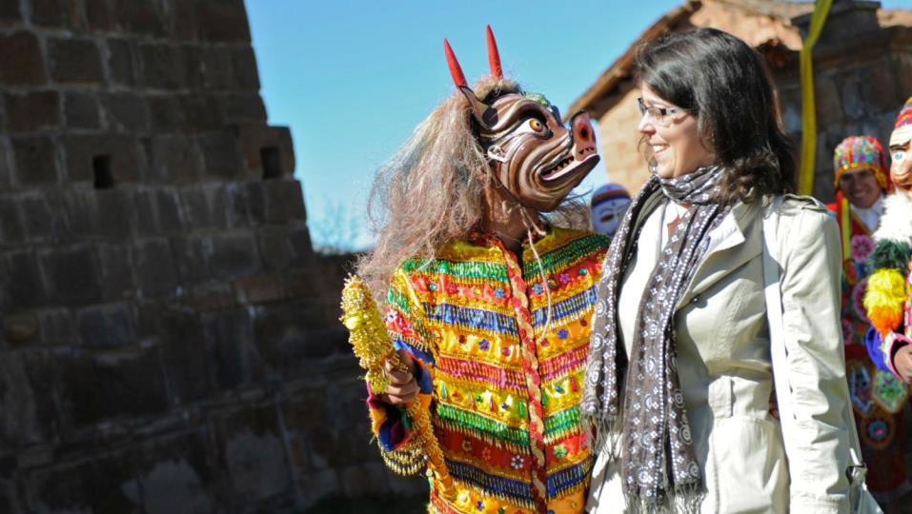
Milenaria DMC
www.milenariadmc.com
Av. Paseo de la República 6010 – Piso 7 Miraflores, Lima 18, Perú
T. +51 1 610-1900
F. +51 1 610-1919
info@milenariadmc.com

